Slide 1
C Programming 5_arrays

Slide 2
Average score?
score1 score2 score3
 | 77 | 43 | 100
Паша Маша Даша

Slide 3

Arrays
Массивы используются для хранения нескольких значений в одной переменной вместо объявления отдельных переменных для каждого значения.
Если переменная - это коробка со значением, то массив - это шкаф с этими коробками
Массивы во многих ЯП (в том числе Си) умеют хранить значения только одного типа данных, т.е. один массив не может хранить сразу и целые и вещественные типы данных

Slide 4
Arrays
int scores[3] = {77, 43, 100};
[0] [1] [2]
Value
 | 77 | 43 | 100
Address
200 204 208
Массивы в C/C++, Python, Java, Go и многих других ЯП индексируются с 0
Исключения, где массивы начинаются с индекса 1: MATLAB, lua, R, Julia..

Slide 5
printf("Scores: ");
for (int i = 0; i < 3; i++) {
printf("%d, ", scores[i]);
}
printf("\n");

Slide 6
#define N 5
int a[N];
int b[5] = {1, 2, 3, 4, 5};
float c[] = {1.5, 3.2, 2.5};
int d[6] = {[3] = 9};
char e[N] = {0};

Slide 7
int a[5] = {5, 6, 7, 8, 9};
int b[5] = {1, 2, 3, 4, 5};
b = a; // Error
a = {5, 3}; // Error
a[2] = -17; // Ok
a[0] = b[4]; // Ok
a[2.5] = 33; // Error
b[4000] = 100; // Error, segfault
a[-1] = 8; // Ok, possible segfault
Segmentation fault - ошибка во время выполнения программы, когда программа попыталась обратиться к памяти, к которой доступ не разрешен.

Slide 8
array size
int m[] = {1, 2, 3}; // 3 элемента
int array_size = sizeof(m) / sizeof(m[0]); // 12/4=3

Slide 9
Delete/insert
В "обычном" массиве нельзя удалить элемент и уменьшить/увеличить размер самого массива. Такое можно будет делать с динамическими массивами, скоро их посмотрим

Slide 10
void print_arr(int n, int array[n]) {
for (int i = 0; i < n; i++) {
printf("array[%d] = %d\n", i, array[i]);
}
printf("\n");
}

Slide 11
int scores[N] = {77, 43, 100, 55, 11};
print_arr(N, scores);
int array[M] = {1, 2, 3};
print_arr(M, array);

Slide 12
Random numbers
#include <stdlib.h>
// ...
int random = rand();
rand() - ф-ия, что возвращает случайное целое число (целое в диапазоне от 0 до RAND_MAX, где RAND_MAX - определен в stdlib.h)

Slide 13
Random numbers
srand() - ф-ия задания seed (семя) для псевдорандома. Seed - некоторое число, что каким-то образом влияет на формулу случайных чисел
time() - ф-ия возвращающая кол-во секунд прошедших с 00:00:00 UTC, 1 Января, 1970 года, называется - Unix timestamp (timestamp - временная метка).
https://www.unixtimestamp.com/

Slide 14
srand(time(NULL)); // достаточно сделать 1 раз
printf("Unix timestamp = %ld\n", time(NULL));
printf("Random [0..99] = %d\n", rand() % 100);
Самостоятельно: заполнить массив размером N случайными числами от 0 до 999 и найти в нем минимальный элемент - вывести его на экран

Slide 15
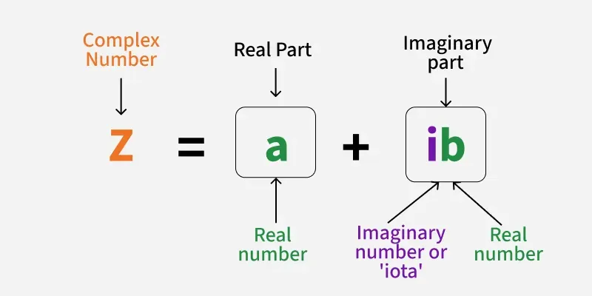
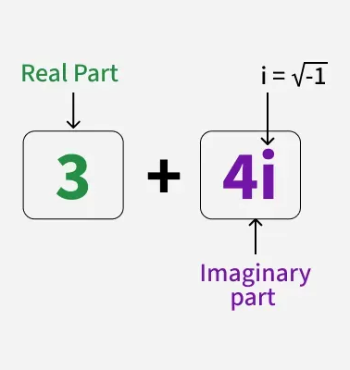
Complex Numbers
Комплексное число – выражение вида a + bi, где a и b некоторые целые либо вещественные числа, а i это корень из -1.

Slide 16
Как представить комплексное число и положить его в компьютер?
Одно комплексное число создают из двух чисел – a и b, а i пропускается. Соответственно массив из 3 комплексных чисел есть массив из 6 обычных чисел. И тогда числа под четными индексами — это реальная часть комплексного числа, а нечетные индексы мнимая часть:
[RE0, IM0, RE1, IM1, RE2, IM2],
RE – Real (реальная часть),
IM – Imag (imaginary, мнимая часть).

Slide 17
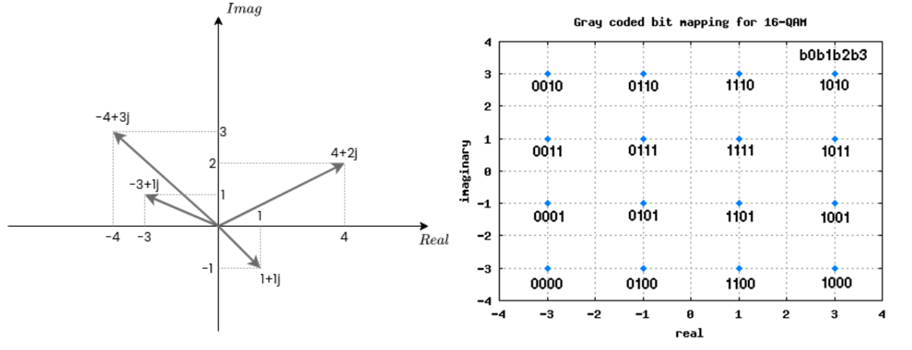
Так, например, наши с вами телефоны из воздуха достают большие массивы комплексных чисел, когда работают с беспроводными сетями типа Wi-Fi или 4G, 5G..
Эти комплексные числа образуют различные "созвездия", которые затем преобразуются в более понятные анные из `0` и `1`

Slide 18
Допустим нам из воздуха пришло 10 комплексных целых чисел, где реальная и мнимая части занимают по 16 бит, как мы можем упаковать их в массив?

Slide 19
short int complex[20];
complex[четный_индекс] - реальная часть
complex[нечетный_индекс] - мнимая часть
int complex[10];
complex[i] - комплексное число
(complex[i] & 0xffff) - реальная часть
(complex[i] >> 16) & 0xffff - мнимая часть

Slide 20
Сортировки - алгоритмы для упорядочивания данных в массивах (по возрастанию или убыванию).
Алгоритмов сортировок существует очень много и с разными данными они работают с разной эффективностью (сложностью). С отсортированными данными обычно проще и быстрее работать
Пару алгоритмов сортировок:
Bubble Sort - Пузырьковая сортировка
Insertion Sort - Сортировка вставками
Selection Sort - Сортировка выбором
Counting Sort - Сортировка подсчетом
Radix Sort - Поразрадная сортировка
Merge Sort - Сортировка слиянием
Quick Sort - Быстрая сортировка

Slide 21
swap
int temp = array[0];
array[0] = array[1];
array[1] = temp;
*Имя temp или tmp - от слова временный (temporary)

Slide 22
Bubble sort
ДЛЯ i от 0 до n-1:
ДЛЯ j от 0 до n-i-1:
ЕСЛИ arr[j] > arr[j+1]:
поменять местами arr[j] и arr[j+1]

Slide 23
Bubble sort
void bubble_sort(int size, int arr[size]) {
for (int i = 0; i < size; i++) {
for (int j = 0; j < size - i - 1; j++) {
if (arr[j] > arr[j + 1]) {
int tmp = arr[j];
arr[j] = arr[j + 1];
arr[j + 1] = tmp;
}
}
}
}
*В функцию можно передать массив, но из функции нельзя его вернуть

Slide 24
Insertion Sort (вставками)

Slide 25
Selection sort (выбором)

Slide 26
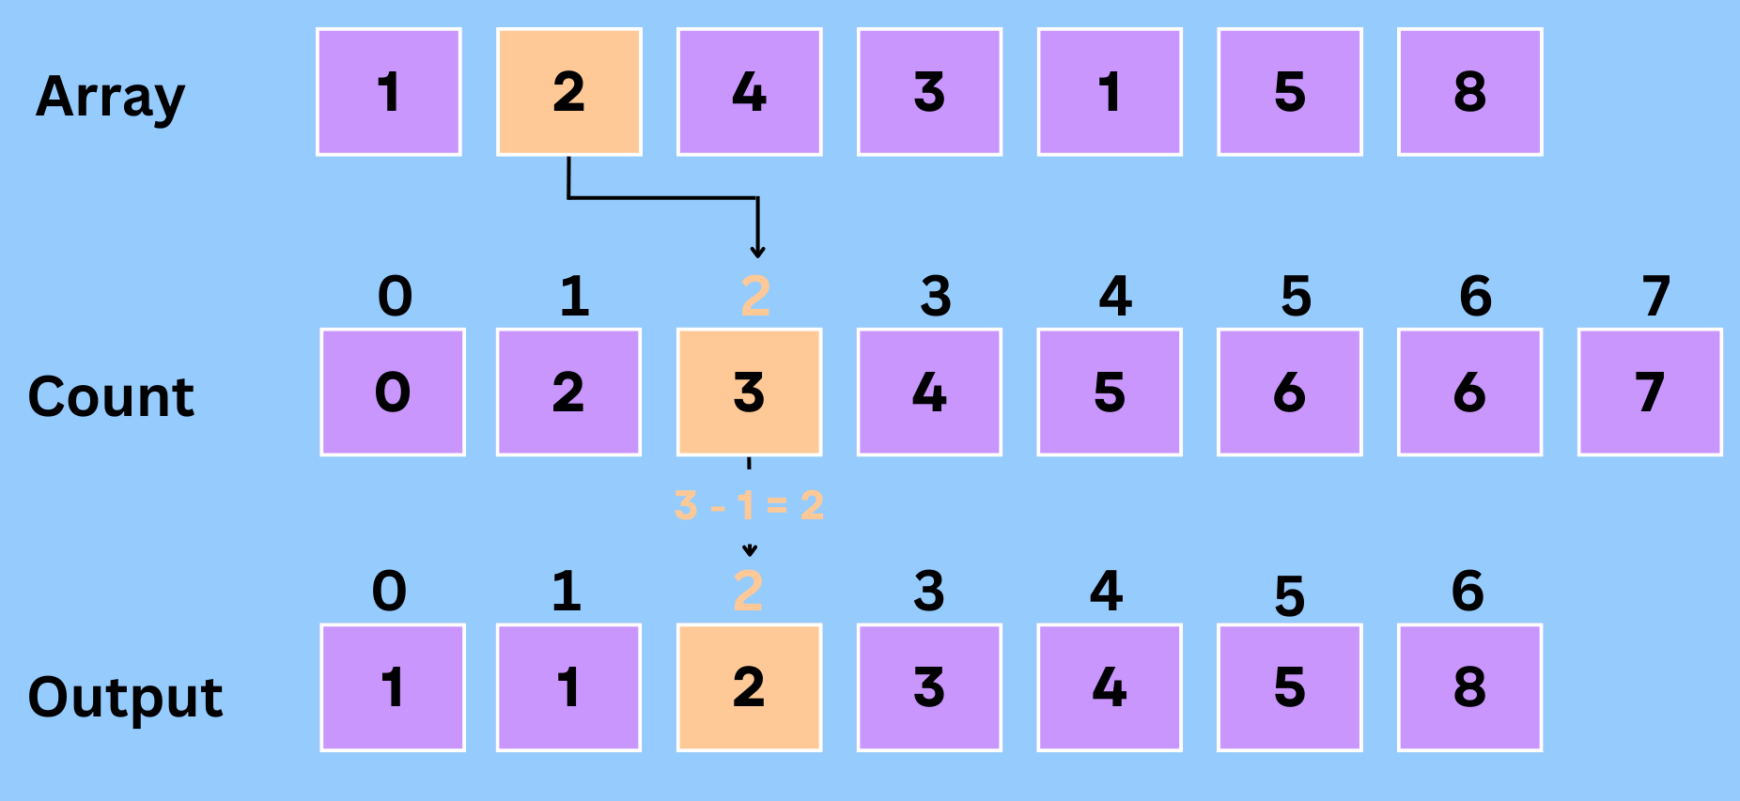
Counting sort (Подсчетом)
count[arr[i]]++;
// i - индекс,
// массив arr - оригинальный сортируемый массив,
// count - массив для подсчета

Slide 27
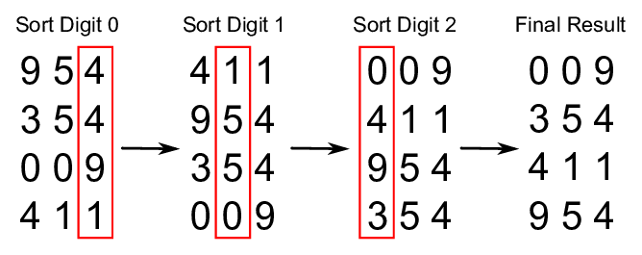
Radix sort (поразрядная)

Slide 28
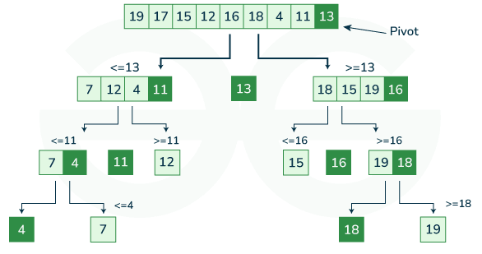
Quick sort (быстрая)

Slide 29
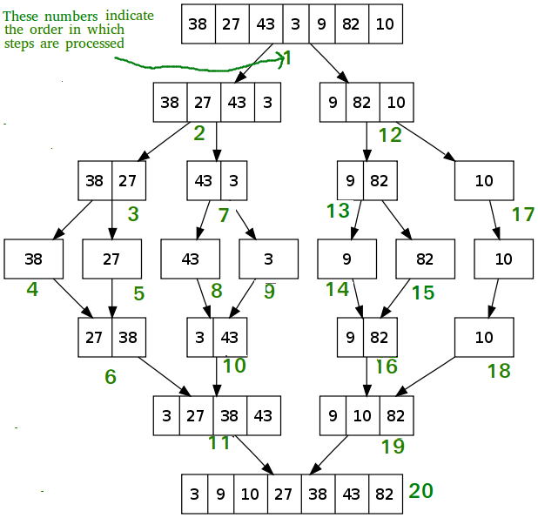
Merge sort (слиянием)

Slide 30
Bogo sort (непрактичная)
С такой сортировкой отсортировать массив любого размера можно с 1 раза, однако шанс не велик.. но он есть

Slide 31
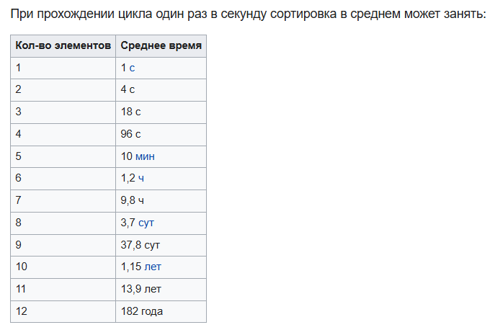
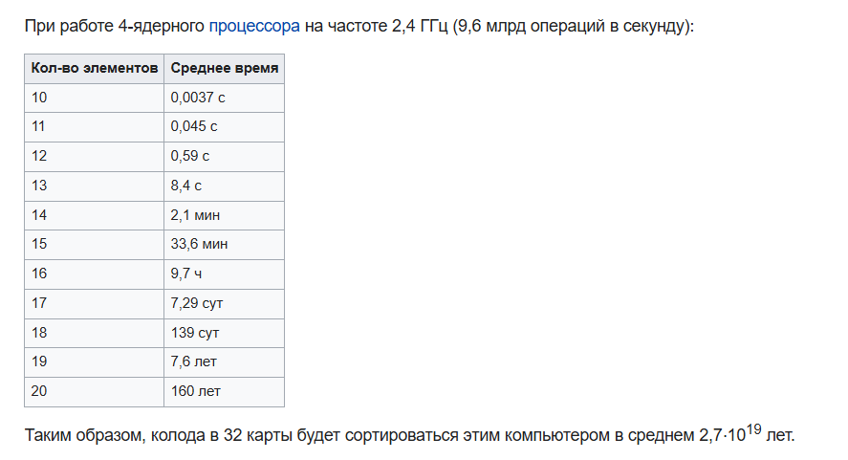
Bogo sort (непрактичная)

Slide 32
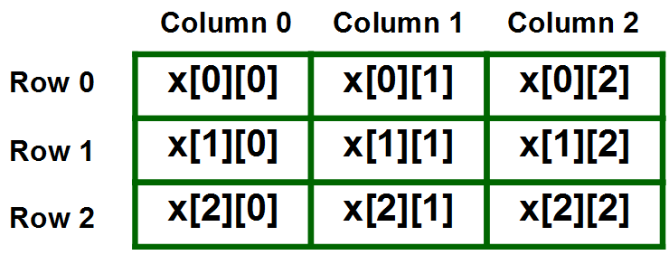
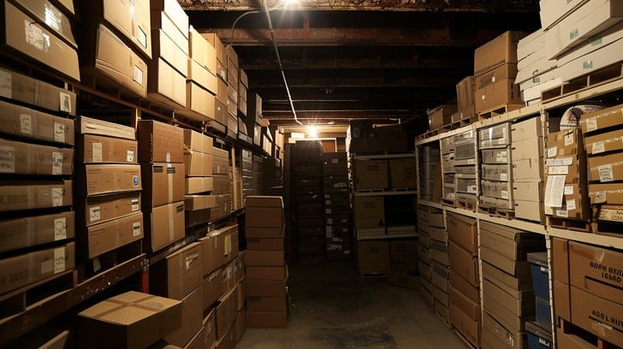
Matrix
Переменная - коробка, массив - шкаф с коробками, матрица - комната со шкафами..
Массивы могут быть не только одномерными, могут быть двумерными.. n-мерными. Двумерные массивы обычно называют словом матрица, т.к. они похожи на матрицы (или таблицы) со строками и столбцами. Индексы все также начинаются с нуля!

Slide 33
int matrix[N][N];
for (int i = 0; i < N; i++) {
for (int j = 0; j < N; j++) {
matrix[i][j] = i + j + 1;
}
}
for (int i = 0; i < N; i++) {
for (int j = 0; j < N; j++) {
printf("%d ", matrix[i][j]);
}
printf("\n");
}

Slide 34
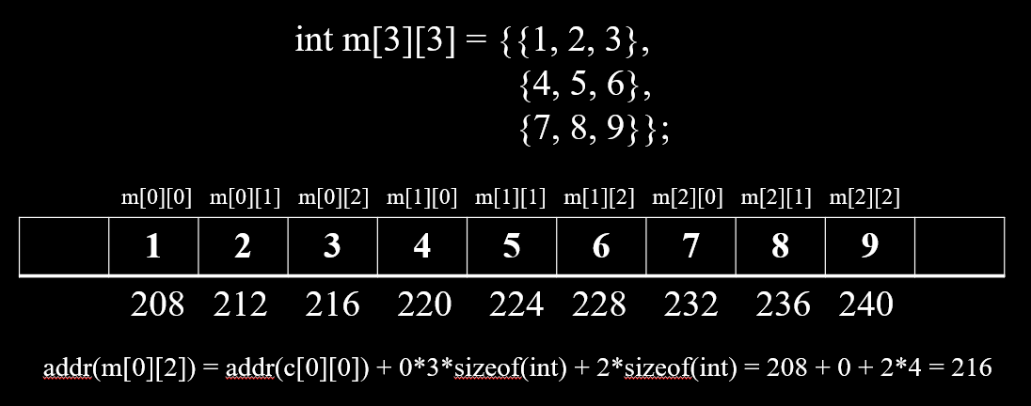
Memory

Slide 35
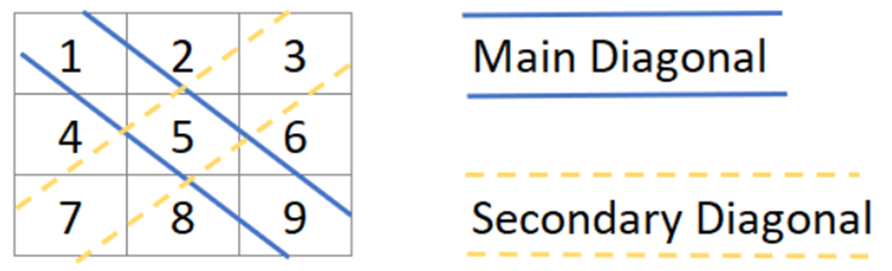
for (int i = 0; i < N; i++) {
for (int j = 0; j < N; j++) {
if (i == j) {
printf("%d ", matrix[i][j]);
}
}
}

Slide 36
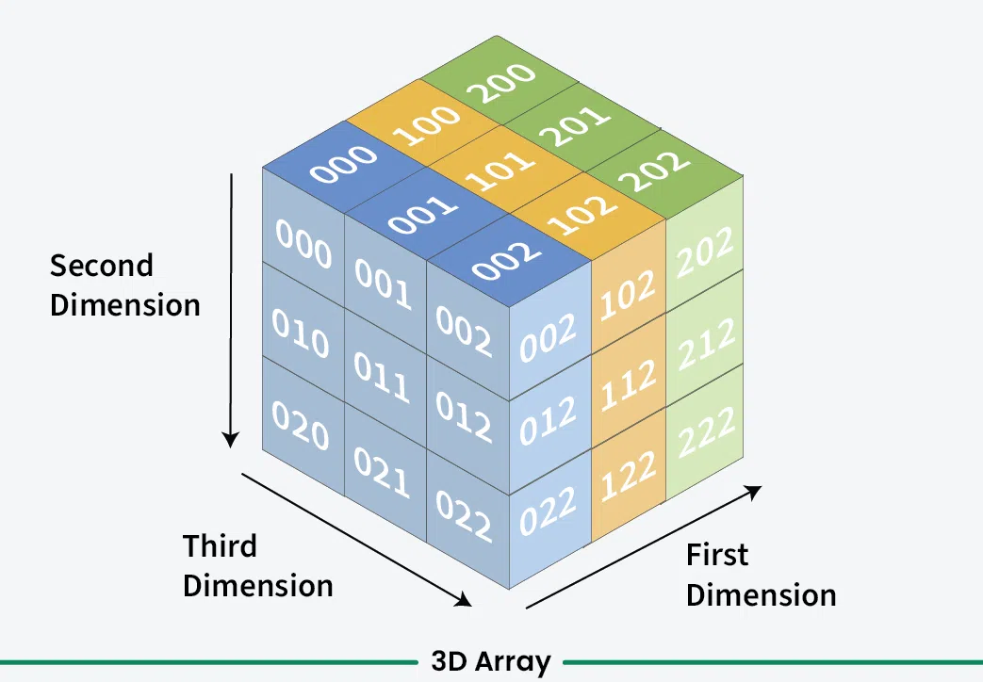
3D массив - это уже будет квартира с комнатами со шкафами с коробками.. 4D – дом с квартирами.. и так продолжать можно долго

Slide 37
char c1 = 'H';
char c2 = 'i';
char c3 = '!';
printf("%c %c %c\n", c1, c2, c3);
printf("%d %d %d\n", c1, c2, c3);

Slide 38
String
В языке Си строка - есть массив символов.
char s[] = "Hi!";
printf("%s\n", s);
Формат в printf - "%s" позволяет выводить строки на экран (от слова string).
Как понять где строка закончится?

Slide 39
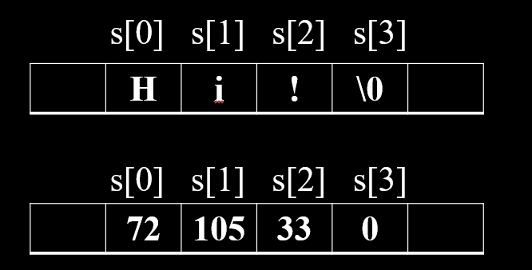
NUL
Нул-терминатор ('\0') - это символ конца строки

Slide 40
String array
char words[2][5] = {"Hi!", "Bye!"};
printf("%s\n", words[0]);
printf("%s\n", words[1]);
printf("%c%c%c\n", words[0][0], words[0][1], words[0][2]);
printf("%c%c%c%c\n", words[1][0], words[1][1], words[1][2], words[1][3]);

Slide 41
scanf() - считывает до пробела, используем формат %s, не используем амперсанд, т.к. имя массива нам даст адрес переменной массива.
fgets() - считывает с пробелами
char name[20];
printf("Enter name: ");
scanf("%s", name);
printf("Your name is %s\n", name);
printf("Enter name: ");
fgets(name, sizeof(name), stdin);
printf("My name is %s\n", name);
stdin – стандартный ввод, то куда попадают наши вводимые данные в ОС
stdout – стандартный вывод
stderr – стандартный вывод для ошибок

Slide 42
char buffer[8];
scanf("%s", buffer);
char buffer[8];
scanf("%7s", buffer);

Slide 43
string.h
#include <string.h> // Для работы с функциями
// обработки строк
strlen(); // Длина строки, не включая '\0'
strcpy(); // Копирование одной строки в другую
strncpy(); // Тоже самое, но не выходя за размер n
puts(); // Вывод на экран строки
fgets(); // Ввод с клавиатуры строки
strcmp(); // Сравнение двух строк
strcat(); // Объединение двух строк

Slide 44

Github
https://github.com/kruffka/C-Programming

